Slide 1
大剑桥电力项目
（Greater Cambridge Energy Program）
(GCEP)
社区更新
2023 年 10 月 4 日

Slide 2
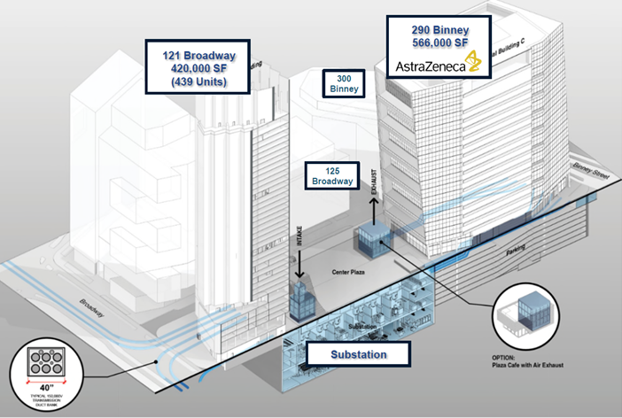
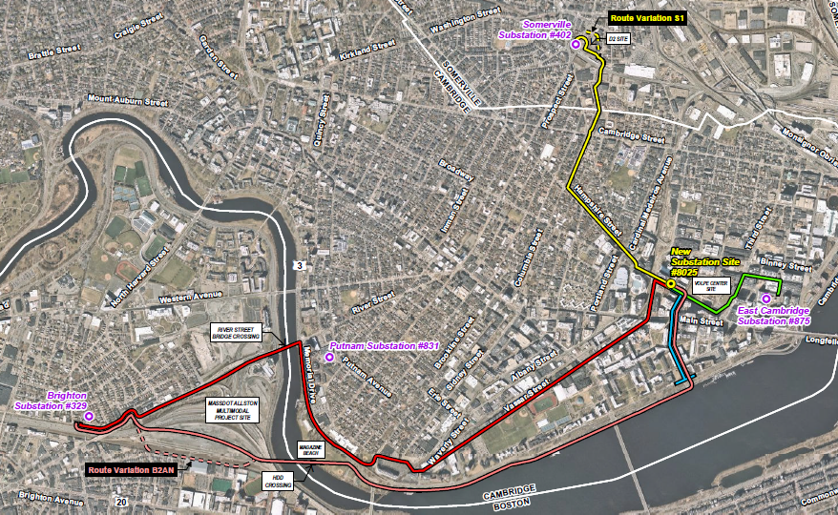
项目详情温习
新变电站、新输电线提案
宾尼街 290 号
百老汇大道 121 号
566,000 SF
420,000 SF
（439 个单元）
宾尼街 300 号
萨默维尔变电站#402
路线变化
百老汇大道 125 号
出口
进口
停车场
中心广场
新变电站场址
#8025
变电站
选择：
带空气排放的咖啡广场(Plaza Café)
里弗街
桥交叉口
东剑桥变电站
#875
帕特南变电站#831
提议的地下变电站和邻近建筑
（由波士顿地产(BXP)提供）
布莱顿变电站
#329
项目现场
位于肯德尔广场（Kendall Square）的新的地下变电站
并入波士顿地产公司重开发计划
变电站上方住宅和商业建筑之间的公共露天空间
路线变化
2022 年 3 月提交给 EFSB 的首选输电线路线
新的地下输电线
  五个新的管道集束，容纳八条新的115 千伏(“kV”)地下输电线。
  与奥尔顿/布莱顿、剑桥和萨默维尔变电站互连

Slide 3


监管时间线和后续步骤
关于混合路线的
公众意见听取会会
MEPA ENF¹ 提交
公众意见听取会
2021 年 12 月 15 日
2022 年 6 月 28 日
2022 年 11 月 10 日
2022 年 3 月 10 日
2022 年 7 月 20 日
EFSB² 提交
EFSB² 要求 Eversource 评估从肯德尔广场到萨默维尔的一条混合路线
2024 年第 2 季度
2024 年-2028 年
预期 EFSB² 决定
施工³
2023 年 10 月 16 日
2024 年第 2/3 季度
2028 年-2029 年
EFSB 启动听证会
合同中标
计划投入使用日期⁴
1.马萨诸塞州环境政策法案环境通知表
2.能源设施选址委员会
3.可能变更以及待获得所有批准/许可
4.各种要素

Slide 4
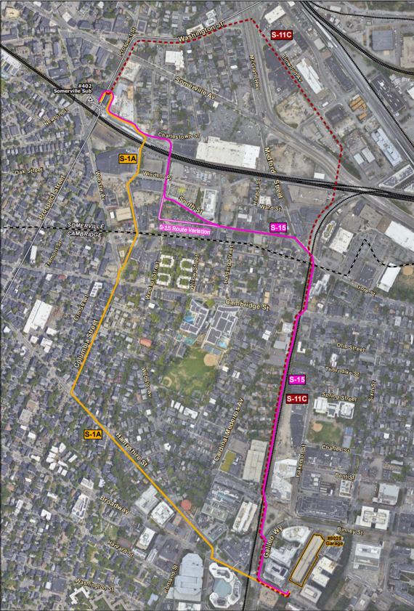
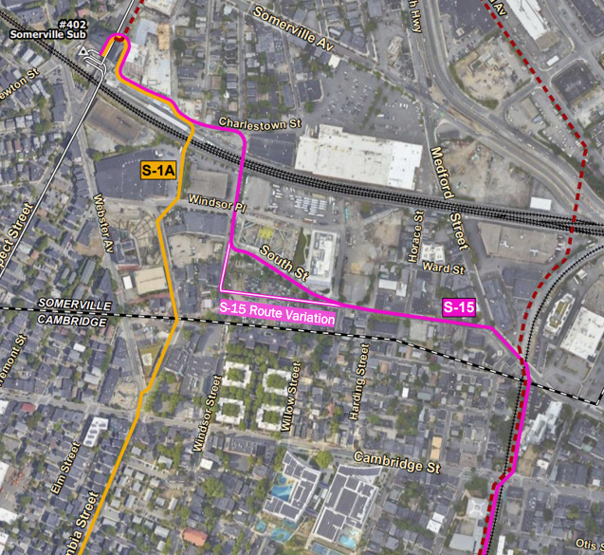
更新：从肯德尔广场到联合广场的主路线
混合路线 S15 跟随南街 RR 轨道(RR track) / 大交汇走廊
#402
萨默维尔变电站
#402
萨默维尔变电站
S-15路线变化
S-15路线变化
南街详情
于 2022 年 3 月 10 日 EFSB 档案记录的原首选路线 S-1A 和原通知替代路线 S-11C。
2023 年提出的新的主路线 S-15。
S15 主路线
（粉红实线）

Slide 5
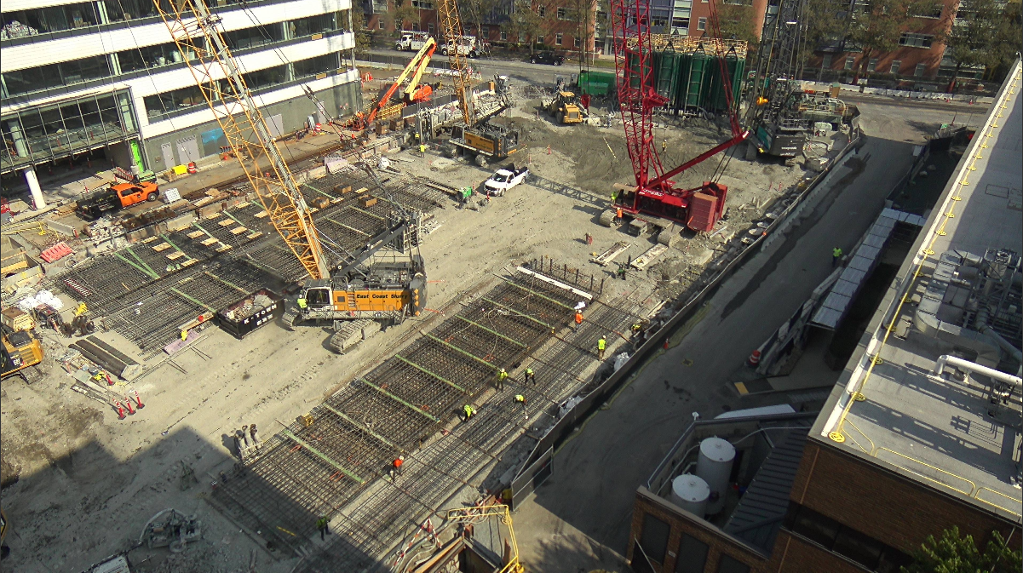
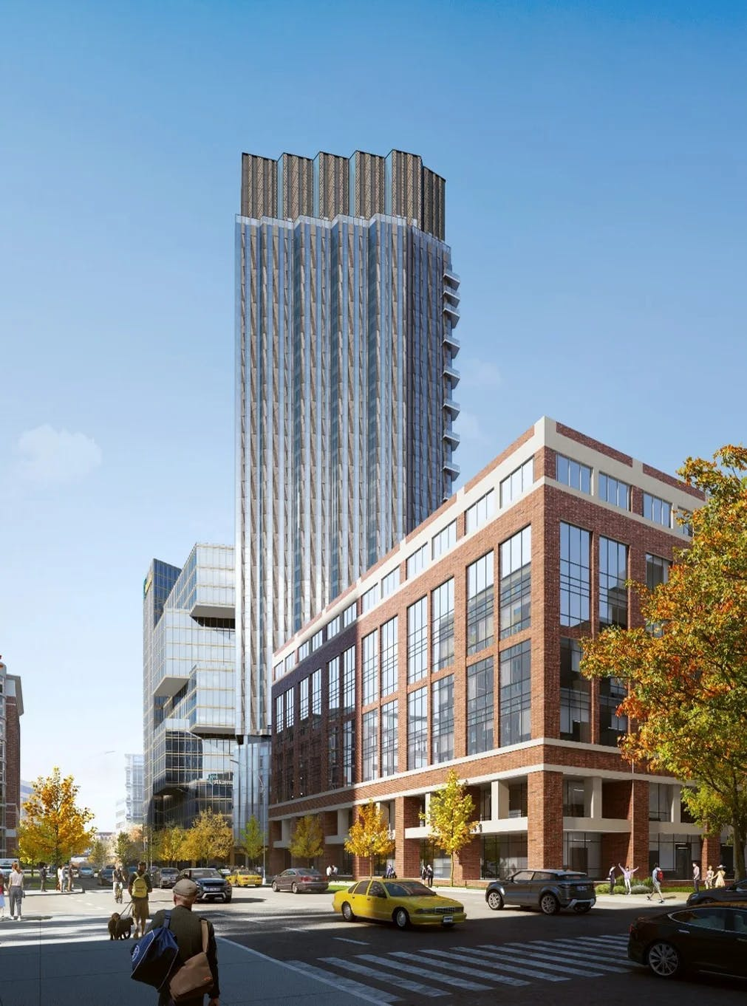
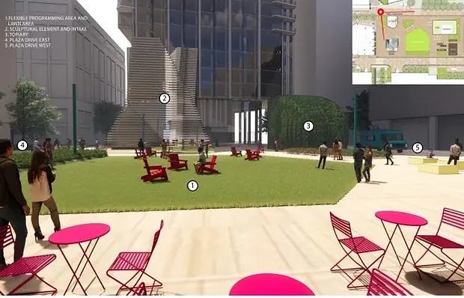
波士顿地产公司更新
2023 年 3 月 拆除蓝色车库(Blue Garage)
完成。
2023 年 - 2027 年
百老汇大道 121 号和
宾尼街 290 号的现场
作业活动与施工。
~2025 年-2028 年*
由 Eversource 进行的变电站施工和设备安装。
2023 年 9 月现场进度图（由波士顿地产(BXP)提供）
* 等待 EFSB 批准
广场和建筑概念渲染图（由波士顿地产(BXP)提供）

Slide 6
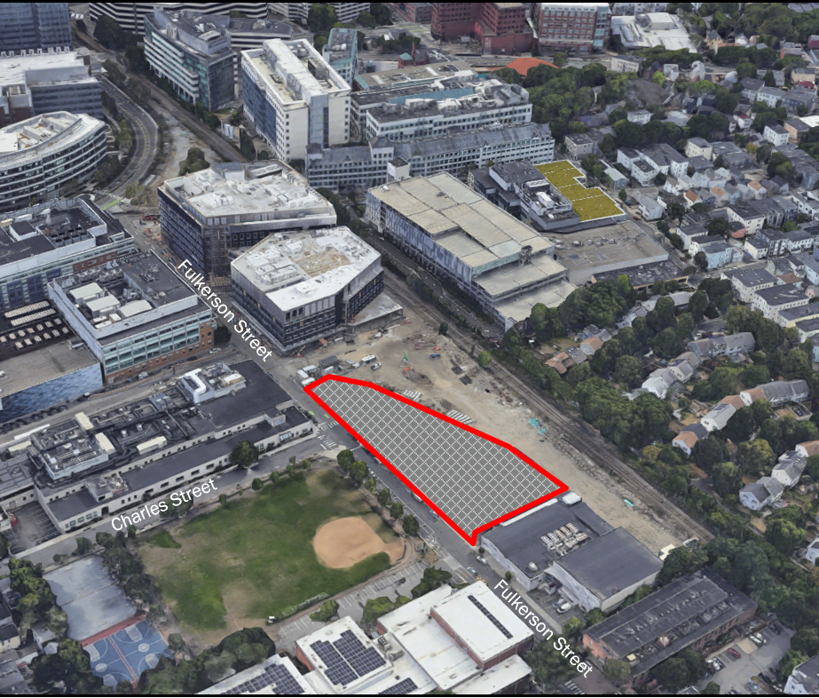
福尔克森街 135 号历程
信守承诺
2020 – 剑桥市、Eversource、波士顿地产和亚历山大地产达成一份协议，决定将提议的变电站从东剑桥街区迁入肯德尔广场 MXD 区。
作为大交汇分区（Grand Junction Zoning）的一部分，亚历山大（Alexandria）地产承诺从 Eversource 购买该地块后转给剑桥市作公共用途。
~ 2024 年* – 第 3 季度 剑桥市预期使用亚历山大地产放在托管方的 12,929,000 美元从 Eversource 购买富尔克森街 135 号地块。无需挪用剑桥市的资金。
~ 2024 年-2030 年* - Eversource 预期使用富尔克森街 135 号地块支持变电站和输电线的施工。
~ 2029 年* - 剑桥市工作人员将启动社区流程，决定该地块的具体公共用途。
~ 2030 年* – GCEP 完成后，该地块将可由剑桥市用于公共用途。
富尔克森街 135 号地块航拍图
* 假设 EFSB 项目获批。日期为估计日期，可能变化

Slide 7
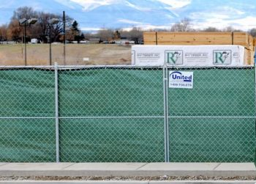
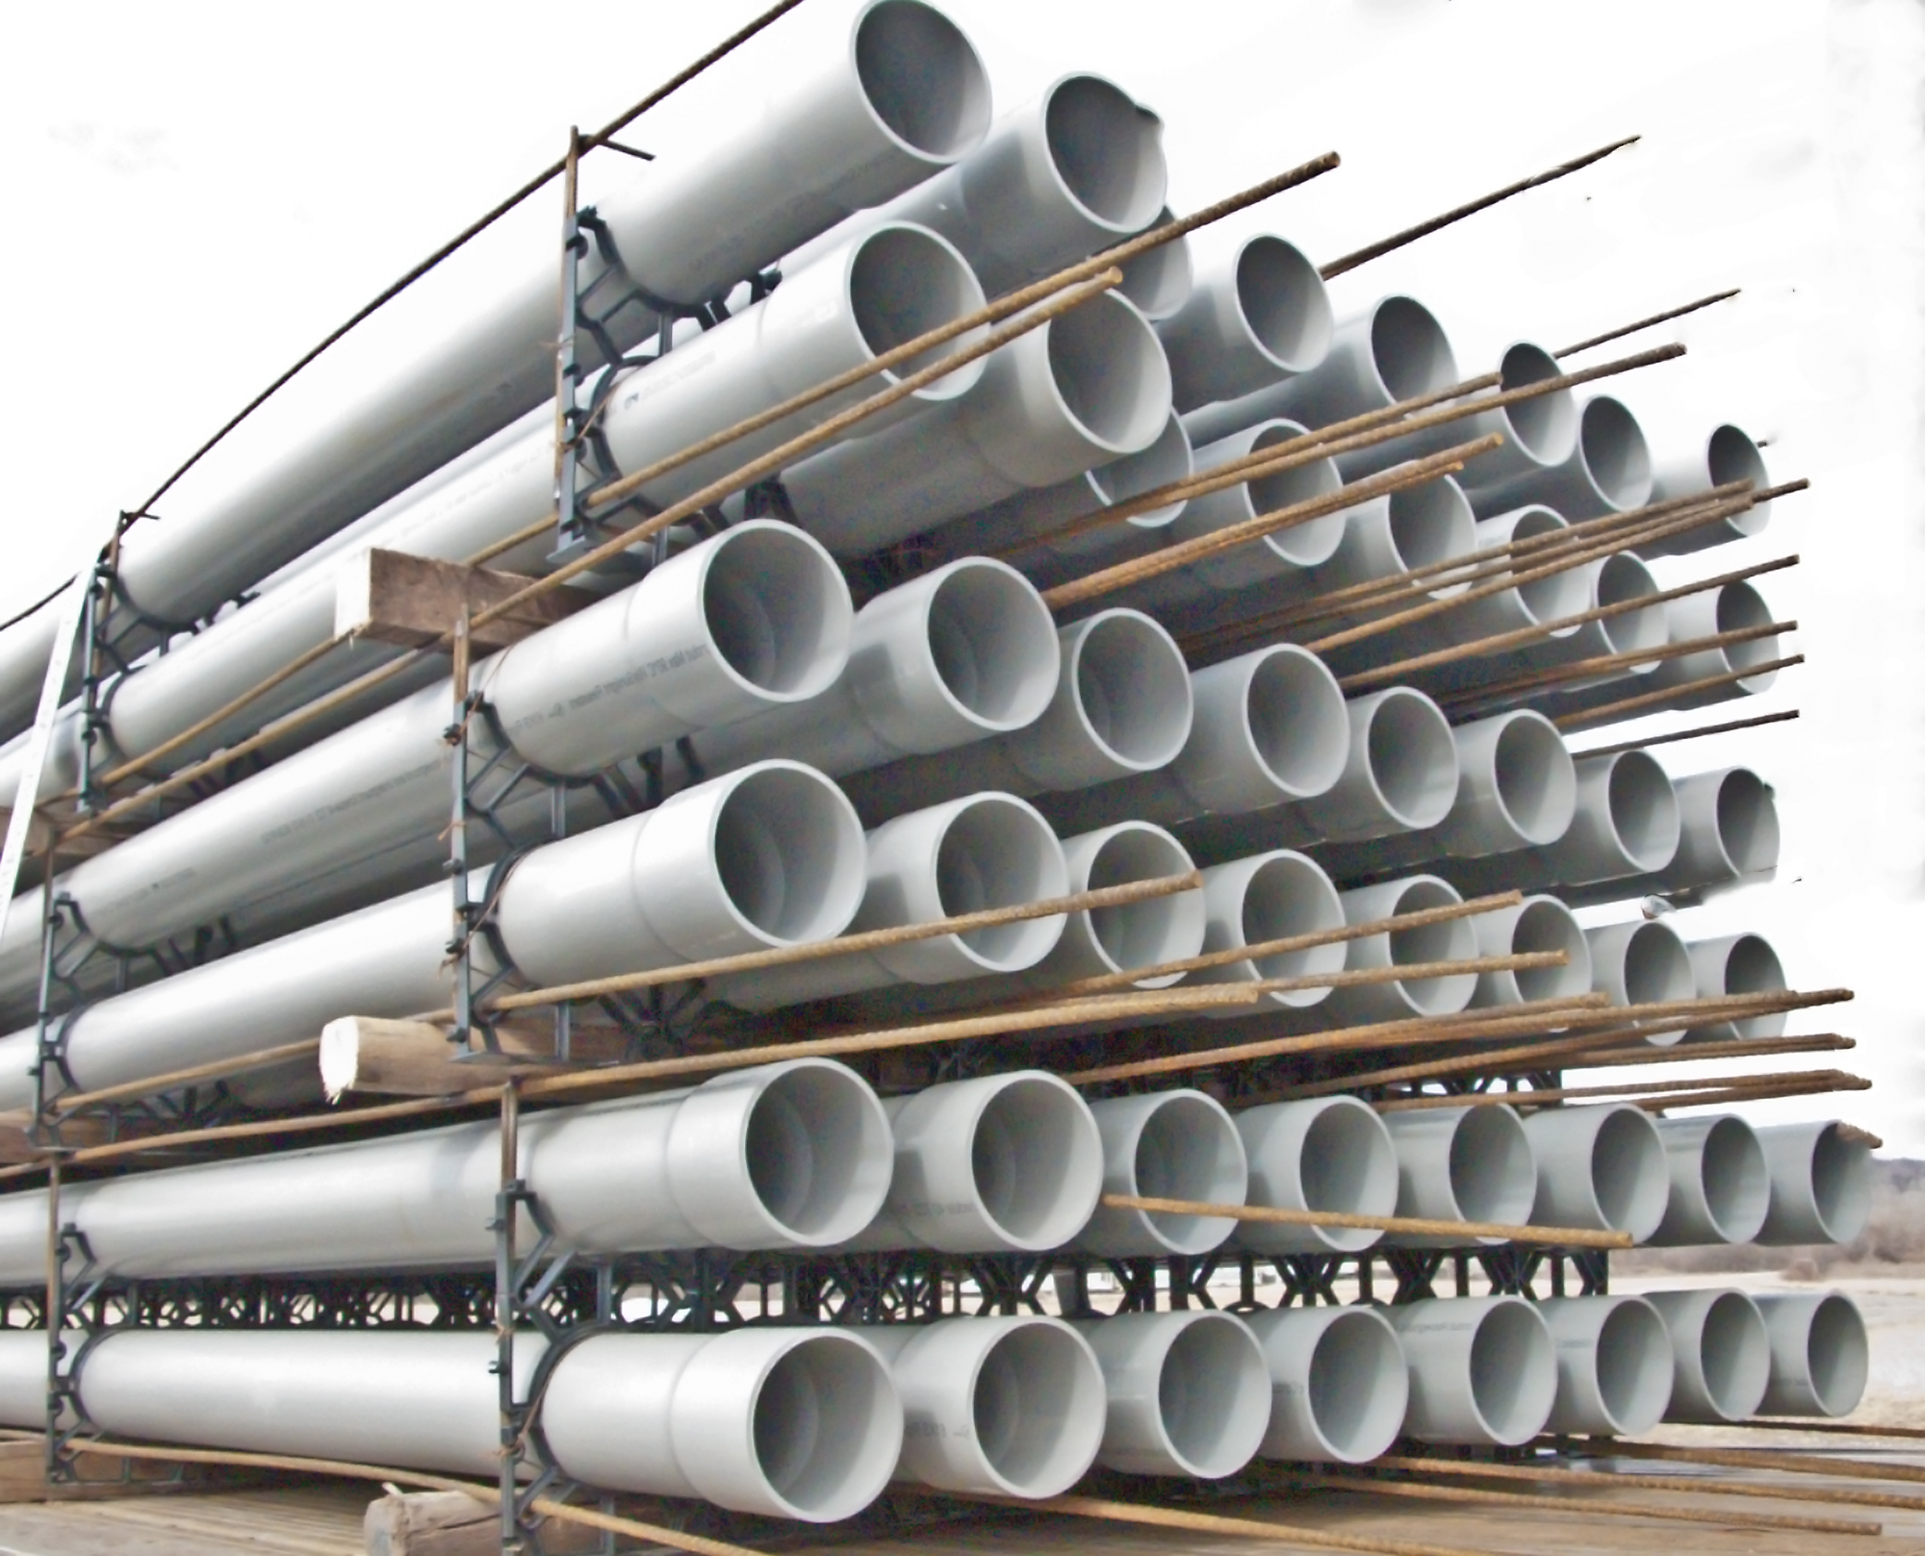

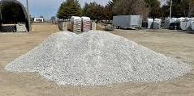
福尔克森街 135 号
项目施工期间使用 (~ 2024 年 - 2030 年)
与毗邻物业业主以及剑桥市、Eversource 和项目承包商协调，以将该地块用于支持新变电站和输电线的施工。
要拆除的现有建筑。(~2024 年中期*)
现场准备活动包括石料和/或临时铺砌以及栅栏安装。
地块将用于停车以及与 GCEP 相关的物料和设备存放。 减少邻近街道和停车场的压力。
外展团队将向附近居民提供有关更新信息，并就任何较大的计划交付开展协调工作。
福尔克森街
查尔斯街
福尔克森街
* 假设 EFSB 项目获批
图片仅为示意 – 确切用途待协调

Slide 8

福尔克森街 135 号
剑桥市有关地块使用的流程
剑桥市在EFSB项目获批准后购买该物业（预计 2024 年第 3 季度）
Eversource 将在施工期间将物业用于存放、停车等，并将现场拆除该建筑。
剑桥市启动社区流程，以决定将来地块用途（预计 2029 年第 2 季度）
变电站完成，输电线通电后，地块将可用于公共用途（预计 2030 年第 4 季度）
剑桥市

Slide 9

福尔克森街 135 号
地块将来用途 – 社区联络流程
剑桥市承诺将该地块用于公共用途。
我们重视社区参与决定地块用途。
我们已听取了有关用作房屋和露天空间的请求，但社区仍然有很多机会提出附加意见。
  社区联络流程将于 2029 年启动。
参与到该流程 - 让我们聆听您的心声！
福尔克森街
查尔斯街
福尔克森街

Slide 10


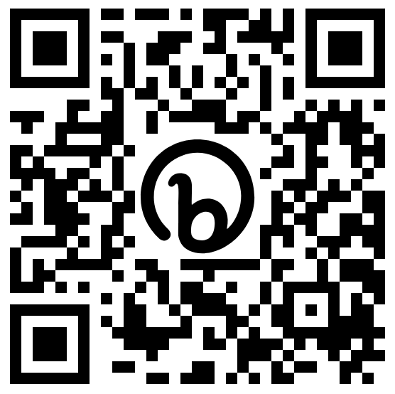
联系我们
有关大剑桥电力项目的更多信息，
请联系：
1-833-836-0302
ProjectInfoMA@eversource.com
www.eversource.com/greater-cambridge-energy-program
扫描二维码以获取我们的更新信息
有关剑桥市公共流程的更多信息，请联系：
Kristen Kelleher
kkelleher@cambridgema.gov

